Slide 1

宏观经济和行业市场简析
采购总公司
2020年3月

Slide 2
工业增加值增速创30年来最低
2020年2月份工业增加值同比下跌25.87%，较2019年12月份的6.9%降低32.77个百分点，创30年来最低。
1

Slide 3
工业增加值全面下行
从工业企业类型看，各类型企业工业增加值全面下跌，其中国有企业受影响最小，私营企业，外资企业受影响相对较大。
分门类看，采矿业，电、燃气及水的生产和供应业受影响相对较小，制造业受影响较大。
2

Slide 4
从先行指标看也全面进入萎缩区间
从不同规模企业PMI指标来看，大、中、小型企业全面进入萎缩区间，但大型企业表现仍相对较好。
制造业、非制造业均进入萎缩区间，制造业表现最好，建筑业受影响最为明显。
3

Slide 5
PMI五大指标均处于萎缩区间，全球制造业PMI订单明显萎缩
2月份中国制造业PMI五大指标除库存较前期小幅扩张外，其他指标均明显收缩。
全球PMI报46.10点，环比降6.1个点；服务业PMI报47.1点，降5.6个点；制造业PMI报47.2点，降3.2个点，均创10年来最低。
4

Slide 6
新冠疫情对制造业的影响会大于金融危机吗？
5

Slide 7
新冠疫情对投资的影响明显大于非典和金融危机
6

Slide 8
商品房销售下降会对房地产企业资金造成明显影响
2月份商品房销售面积下滑39.9%，商品房销售额下滑35.9%。
在预付款已经成为房地产企业最主要资金来源的情况下，短期地产企业资金将受到明显影响。
7

Slide 9
房屋新开工面积降至10年最低点
2月份房屋新开工面积下滑44.9%，创10年来最低。
房屋施工面积增长2.9%，创18个月新低。
8

Slide 10
细分行业来看采矿业投资受影响较小，建筑业受影响最大
累计增速%
序号 | 指标名称 | 2月份增速 | 序号 | 指标名称 | 2月份增速 | 序号 | 指标名称 | 2月份增速
1 | 石油和天然气开采业 | 2.30 | 25 | 水上运输业 | -19.10 | 49 | 制造业印刷业和记录媒介的复制 | -34.40
2 | 非金属矿采选业 | 2.10 | 26 | 文化艺术业 | -20.40 | 50 | 制造业食品制造业 | -35.10
3 | 煤炭开采和洗选业 | 1.50 | 27 | 教育 | -21.80 | 51 | 制造业家具制造业 | -35.60
4 | 电力、热力的生产和供应业 | -2.20 | 28 | 制造业医药制造业 | -22.10 | 52 | 制造业化学纤维制造业 | -35.70
5 | 制造业黑色金属冶炼及压延加工业 | -2.30 | 29 | 文化、体育和娱乐业 | -23.10 | 53 | 制造业专用设备制造业 | -36.20
6 | 制造业石油、煤炭及其他燃料加工业 | -5.90 | 30 | 制造业皮革、毛皮、羽毛及其制品和制鞋业 | -24.30 | 54 | 制造业木材加工及木、竹、藤、棕、草制品业 | -36.70
7 | 电力、热力、燃气及水的生产和供应业 | -6.40 | 31 | 农、林、牧、渔业 | -24.70 | 55 | 电信、广播电视和卫星传输服务 | -36.90
8 | 畜牧业 | -7.70 | 32 | 仓储业 | -24.80 | 56 | 制造业金属制品业 | -38.10
9 | 制造业计算机、通信和其他电子设备制造业 | -8.30 | 33 | 有色金属矿采选业 | -27.60 | 57 | 制造业农副食品加工业 | -38.90
10 | 科学研究、技术服务和地质勘查业 | -10.30 | 34 | 水利管理业 | -28.50 | 58 | 公共管理、社会保障和社会组织 | -38.90
11 | 卫生 | -11.20 | 35 | 道路运输业 | -28.90 | 59 | 制造业酒、饮料和精制茶制造业 | -39.20
12 | 卫生和社会工作 | -12.80 | 36 | 交通运输、仓储和邮政业 | -30.10 | 60 | 制造业铁路、船舶、航空航天和其他运输设备制造业 | -39.70
13 | 生态保护和环境治理业 | -13.60 | 37 | 水利、环境和公共设施管理业 | -30.10 | 61 | 制造业通用设备制造业 | -40.10
14 | 水的生产和供应业 | -14.10 | 38 | 制造业烟草制品业 | -30.30 | 62 | 金融业 | -40.50
15 | 制造业废弃资源综合利用业 | -14.70 | 39 | 管道运输业 | -30.70 | 63 | 制造业汽车制造业 | -41.00
16 | 制造业仪器仪表制造业 | -15.50 | 40 | 制造业 | -31.50 | 64 | 批发和零售业 | -41.80
17 | 燃气生产和供应业 | -16.30 | 41 | 铁路运输业 | -31.70 | 65 | 渔业 | -41.90
18 | 制造业造纸及纸制品业 | -16.80 | 42 | 农业 | -31.90 | 66 | 制造业橡胶和塑料制品业 | -42.50
19 | 制造业有色金属冶炼及压延加工业 | -17.30 | 43 | 住宿和餐饮业 | -32.00 | 67 | 制造业纺织业 | -44.00
20 | 林业 | -17.40 | 44 | 公共设施管理业 | -32.10 | 68 | 居民服务、修理和其他服务业 | -46.20
21 | 房地产业 | -18.10 | 45 | 信息传输、软件和信息技术服务业 | -32.80 | 69 | 制造业文教、工美、体育和娱乐用品制造业 | -48.20
22 | 农、林、牧、渔服务业 | -18.50 | 46 | 制造业化学原料及化学制品制造业 | -33.00 | 70 | 制造业纺织服装、服饰业 | -50.20
23 | 租赁和商务服务业 | -18.60 | 47 | 制造业非金属矿物制品业 | -33.60 | 71 | 航空运输业 | -59.10
24 | 黑色金属矿采选业 | -18.80 | 48 | 制造业电气机械及器材制造业 | -33.70 | 72 | 建筑业 | -82.40
9

Slide 11
疫情对消费的影响大幅超出预期
2月份社会消费品零售总额下跌20.50%，增速环比下跌28.5个百分点，创有数据以来最低。新冠疫情对消费的影响明显大于非典疫情。
10

Slide 12
餐饮行业受到致命打击
分类看，城镇消费下跌20.7%，乡村消费下跌19%，增速环比分别下跌28.5个百分点和28.1个百分点。
餐饮下跌43.1%，商品消费增长下跌17.6%，增速环比分别下跌52.2个百分点和25.5个百分点。
11

Slide 13
网购比重占比大幅提高，但仍未能支撑起商品消费
2020年2月份网售实物商品占社会消费品零售总额比重达到21.5%，较2019年2月份提高5个百分点。
2月份网上零售额增长下滑3%，其中吃增长26.4%，用增长7.5%，穿下跌18.1%。
12

Slide 14
国际贸易受到巨大影响
2月份，进口金额同比下滑9.6%，出口金额同比下滑15.9%，贸易逆差425.9亿元。
13

Slide 15
疫情对私营企业的出口业务影响更大
指标名称 | 2019年12月份 | 2020年2月份 | 增速环比
成品油 | 12.2 | 25.4 | 13.2
汽车零配件 | 0.8 | -11.9 | -12.7
农产品 | 3.5 | -10.2 | -13.7
集成电路 | 25.3 | 10.5 | -14.8
液晶显示板 | -3.4 | -18.4 | -15.0
高新技术产品 | 2.1 | -13.8 | -15.9
水海产品 | -3.6 | -19.7 | -16.1
中药材及中式成药 | 11.6 | -4.9 | -16.5
未锻轧铝及铝材 | -3.3 | -21.5 | -18.2
服装及衣着附件 | 0.3 | -18.7 | -19.0
机电产品 | 4.4 | -14.9 | -19.3
船舶 | -1.4 | -21.6 | -20.2
钢材 | -7.1 | -27.5 | -20.4
箱包及类似容器 | 5.1 | -17.4 | -22.5
纺织纱线、织物及制品 | 5.5 | -18.7 | -24.2
家具及其零件 | 5.3 | -21.6 | -26.9
稀土 | -10.6 | -41.2 | -30.6
塑料制品 | 16.2 | -14.8 | -31.0
玩具 | 29.6 | -25.7 | -55.3
陶瓷产品 | 21.7 | -34.5 | -56.2
14

Slide 16
就业压力很大
2月份城镇调查失业率6.2%，较19年末提高1.1个百分点，31个大城市调查失业率5.7%，较19年末提高0.6个百分点。
15

Slide 17
物价总体平稳但生活成本大幅提高
2月份CPI涨幅5.2%，其中食品涨幅21.9%，非食品及核心CPI涨幅均为1%。
PPI下滑0.4%,PPIRM下滑0.5%。
16

Slide 18
全球大宗商品市场以下跌为主
名称 | 分类 | 现价 | 年初至今
伦敦金现 | 贵金属 | 1488.81 | -1.87%
伦敦银现 |  | 12.24 | -31.32%
NYMEX原油 | 能源 | 22.98 | -62.46%
INE原油 |  | 231.4 | -52.14%
DCE焦煤 |  | 1276 | 9.57%
DCE焦炭 |  | 1809.5 | -3.90%
LME铜 | 基本金属 | 4624 | -25.04%
LME铝 |  | 1607 | -10.87%
CZCE硅铁 |  | 5604 | -4.21%
DCE铁矿石 |  | 668.5 | 3.08%
CBOT大豆 | 农产品 | 833.75 | -12.79%
CBOT玉米 |  | 339.25 | -12.40%
CBOT小麦 |  | 512.5 | -8.40%
截止到18日，中国wind商品指数49个主要品种有44个下跌，占所有品种的90%，5个上涨品种分别是大豆、强麦、玉米、铁矿、焦煤。
49个品种指数平均下跌10.63%。
17

Slide 19
全球证券市场实现100%绿化率
名称 | 区域 | 现价 | 年初至今
日经225 | 亚太 | 16726.55 | -29.29%
韩国综合指数 |  | 1591.2 | -27.60%
富时新加坡STI |  | 2425.62 | -24.74%
道琼斯工业指数 | 美洲 | 21237.38 | -25.58%
纳斯达克指数 |  | 7334.78 | -18.25%
标普500 |  | 2529.19 | -21.72%
富时100 | 欧洲 | 5076.87 | -32.69%
法国CAC40 |  | 3823.32 | -36.04%
德国DAX |  | 8529.47 | -35.62%
上证综指 | 中国 | 2728.76 | -10.54%
深证成指 |  | 10029.57 | -3.85%
沪深300 |  | 3636.26 | -11.24%
台湾50 |  | 7265.41 | -22.35%
美股在历史上第1次熔断33年后，在10个交易日内出现了历史上第2、3、4、5次熔断。
截止到18日，大中华区主要证券指数平均下跌15.09%；美洲主要证券指数平均下跌21.76%；亚太地区主要证券指数平均下跌24.76%；欧非地区主要证券指数平均下跌30.10%。全球近80个主要证券指数无一上涨。
18

Slide 20
降息+QE,美国为全球宽松再踩一脚油
加息三年，一朝跌完，美国联邦基准利率已跌至地板。全球主要央行步步紧追。
截止到18日，美元强势运行，今年以来美元指数累计上涨5.13%，美元成为全球最保值的商品。
19

Slide 21
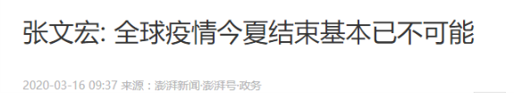

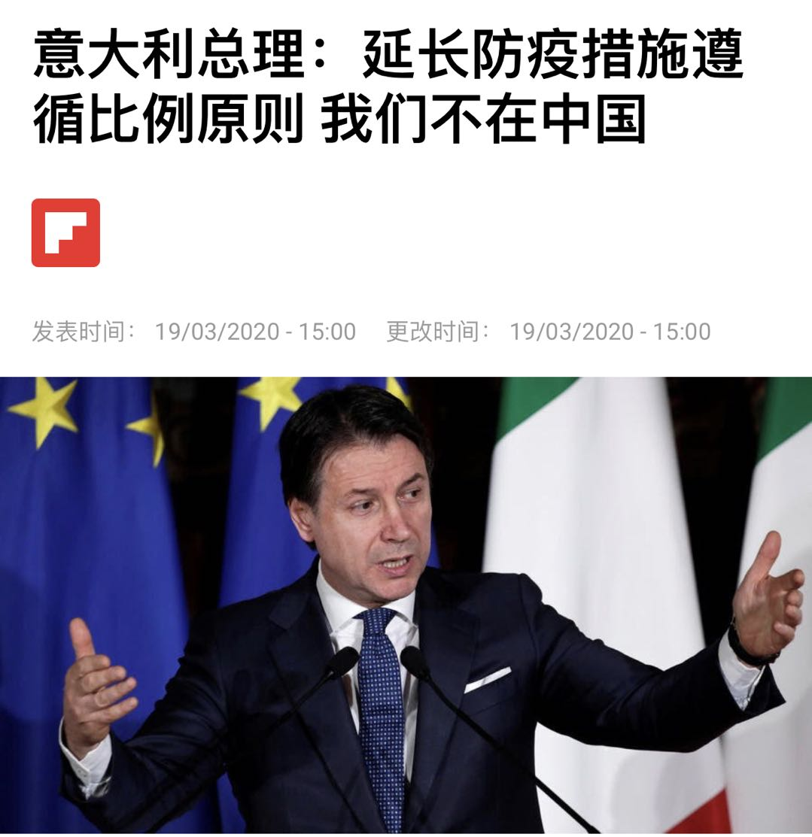
全球疫情仍在上升期
20

Slide 22
原燃料产量全面下跌,钢产量维持增长
品种 | 2020年1-2月 | 累计同比 | 日产环比
生铁 | 13,234 | 3.10 | -2.91
粗钢 | 15,470 | 3.10 | -13.28
钢材 | 16,713 | -3.40 | -13.69
铁矿石原矿 | 11,119 | -4.60 | -0.81
原煤 | 48,903 | -6.30 | -25.32
焦炭 | 7,064 | -5.50 | -3.90
21

Slide 23
电炉产能利用率触底反弹
随着物流好转，原燃料供应改善，电炉产能利用率连续两周回升，全国电炉产能利用率回升至33.4%，较低点回升2.43个百分点。
22

Slide 24
高炉产能利用率触底反弹,钢材产量回升
截止到13日，全国247家钢厂高炉产能利用率75.26%，较低点提高1.48个百分点。钢厂盈利率80.97%，小幅反弹。最近一周粗钢产量环比提高1.84%，五大材产量环比提高3.14%
3月19日五大材产量
品种 | 实际产量 | 周环比
螺纹钢 | 273 | 24 | 8.88%
线材 | 120 | 8 | 6.58%
热轧 | 303 | -5 | -1.56%
冷轧 | 80 | 2 | 2.12%
中厚板 | 117 | -1 | -0.91%
合计 | 892 | 28 | 3.14%
23

Slide 25
长久卧倒之后，钢材消费开始复苏，但强度仍不够推涨价格
指标名称 | 合计 | 南方大区 | 华东大区 | 北方大区
上周日均 成交 | 170010 | 59826 | 90585 | 19599
本周日均 成交 | 192609 | 63567 | 110578 | 18464
19年同期日均成交 | 217882 | 68520 | 119323 | 30040
环比 | 13% | 6% | 22% | -6%
同比 | -12% | -7% | -7% | -39%
建筑钢材主流贸易商累计成交情况
2019年正月17-2月26 | 4897163
2020年正月17-2月26 | 2449721
同比 | -50%
24

Slide 26
库存同比提高53%
品种 |  | 19年同期 | 上周 | 3月20日 | 本周增幅 | 库存同比
螺纹钢（35城） |  | 917 | 1427 | 1405 | -22 | 488
线材（35城） |  | 276 | 456 | 438 | -18 | 162
中厚板（31城） |  | 116 | 148 | 141 | -6 | 25
热卷（33城） |  | 255 | 413 | 405 | -8 | 150
冷轧（26城） |  | 116 | 156 | 148 | -9 | 31
钢材库存 | 社会合计 | 1681 | 2601 | 2538 | -63 | 856
 | 钢厂（旬） | 1385 | 2048 | 2141 | 92 | 756
 | 合计 | 3067 | 3745 | 4679 | 30 | 1612
唐山方坯 |  | 89 | 100 | 90 | -10 | 1
铁矿石（45港） |  | 14789 | 11911 | 11844 | -67 | -2944
进口锰矿 |  | 346 | 475 | 466 | -9 | 120
焦化厂焦炭库存（100家） |  | 73 | 97 | 97 | -1 | 24
焦炭库存（港口合计） |  | 372 | 284 | 296 | 12 | -77
炼焦煤港口库存 |  | 318 | 628 | 631 | 3 | 313
焦化厂炼焦煤库存(100家) |  | 805 | 673 | 666 | -7 | -139
25

Slide 27
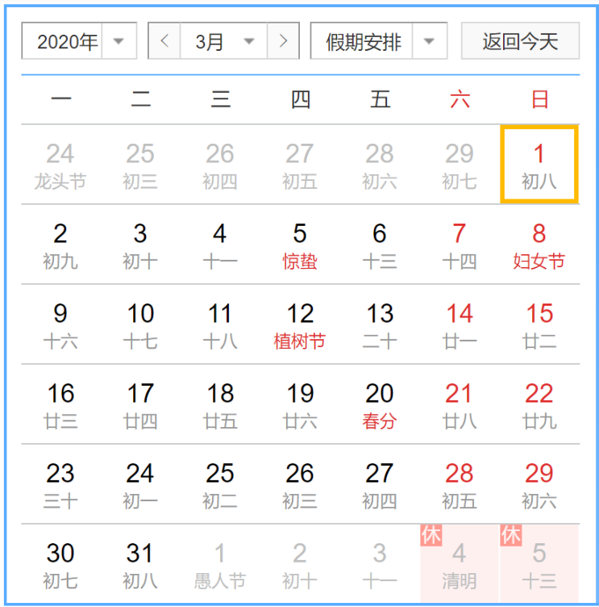
需求何时复归清明？
判断前提：隔离政策不调整
对于复工复产比较乐观的估计：3月中旬全国各地复工复产达到同期正常水平。
对于复工复产比较正常的估计：3月下旬、4月上旬全国各地复工复产达到同期正常水平。
26

Slide 28
钢价-上天无路，入地有门
高库存、低需求的状态下钢厂开始增产，对钢材价格来讲雪上加霜。目前钢价的支撑点有两个，一个是相对现实的近期的需求好转预期，一个是后期预期中的基建爆发。实际上可能这两个一个没有足够支撑近期市场的能力，而另一个也没有扭转今年局面的能力。
从下游的产成品库存和资金状况来看，短期需求很难有高强度的爆发，而强度直接决定价格高度，强度不足将导致钢价高度整体受限，目前需求仍在释放，希望仍在，钢材价格还有一定的支撑，后期随着需求强度冲高回落希望幻灭，钢价的短期支撑将崩塌。4月份钢价或将先扬后抑。
今年基建资金政策和目前公布的基建规模都有亮点可看，但基建或难以消化其他行业及出口萎缩所带来的钢材增量。高度受限，深不见底。
风险提示：从此雪消风自软，梅花合让柳条新。
27

Slide 29
采购管理部调价建议
煤炭：随着煤炭企业复产率提升和焦炭连续4轮降价，市场快速变化，煤炭市场由前期价格上涨趋势迅速转为下调。严格价格管理，预计地方煤炭有30-50元/吨降幅，同时重点推动二季度国矿价格下调。
焦炭：焦炭市场稳中偏弱，关注煤炭降价、钢厂复产、环保限产及落后产能淘汰情况。
铁精粉：震荡运行，保持各品种合理库存。
铁合金：锰系合金在前期大幅下跌后，价格有修正预期；硅铁市场平稳偏弱运行。
28

Slide 30
Thanks !
谢谢！

